Slide 1

机械工程测试技术
第二章 信息与信息论

Slide 2
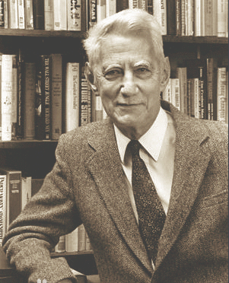
信息与信息论
( Shannon, 1916－2001)
克劳德·艾尔伍德·山农(香农)
美国数学家、信息论的创始人
“ A Mathematical Theory of Communication ”
“ Communication Theory of Secrecy System ”

Slide 3
信息与信息论
About Claude Elwood Shannon:
1916年生于 Gaylord, MI 的一个小镇。母亲是一个语言教师和中学校长，父亲是一个商人。
16岁高中毕业，进入密西根大学。1936年获得电子工程和数学双学士学位。随后进入 MIT，作为研究生和研究人员。一年后，完成布尔代数用于开关电路的硕士论文。1940年完成“关于遗传学的代数”的博士论文。
1941年以后进入 Bell 实验室。(新理论和技术的摇篮)
1945年写出“密码学的数学理论”，1949年正式出版，名为“保密系统的通信理论”。1948年发表“通信系统的数学理论”。其后又取得通信、人工智能等多方面的成果。

Slide 4
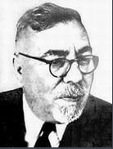
信息与信息论
Wiener，1894-1964
诺伯特·维纳
美国数学家、控制论的创始人
《控制论》《维纳选集》《维纳数学论文集》

Slide 5
信息与信息论
About Norbert Wiener :
维纳是美国数学家，控制论的创始人。维纳1894年11月26日生于密苏里州的哥伦比亚，1964年3月18日卒于斯德哥尔摩。
维纳在其70年的科学生涯中，先后涉足哲学、数学、物理学和工程学，最后转向生物学，在各个领域中都取得了丰硕成果，称得上是恩格斯颂扬过的、本世纪多才多艺和学识渊博的科学巨人。
他一生发表论文240多篇，著作14本。他的主要著作有《控制论》(1948)、《维纳选集》(1964)和《维纳数学论文集》(1980)。维纳还有两本自传《昔日神童》和《我是一个数学家》。

Slide 6
信息与信息论
本章学习内容：
1.信息与信息技术
2.信息论与广义通信系统
3.信源模型与自信息
4.信息熵
5.连续信源的熵及最大熵定理
6.信息与熵守恒定律

Slide 7
信息与信息论
什么是信息
维纳：人和外界互相作用过程中互相交换的内容的名称；
山农：能够消除不确定性的东西(熵的减少)；
朗格：信息是事物间的差异；
信息是事物运动的状态与方式

Slide 8
信息与信息论
信息的作用
信息是一种资源；
信息与物质、能量的关系
信息的基本性质
可识别、可转换、可存储、可传输
信息科学就是研究信息现象及规律的科学

Slide 9
信息与信息论
信息科学
研究信息现象及其规律的科学，包括：信息论、控制论和系统论；
信息技术
可以扩展人的信息功能的技术，包括：传感器技术、通信技术和计算机技术；

Slide 10
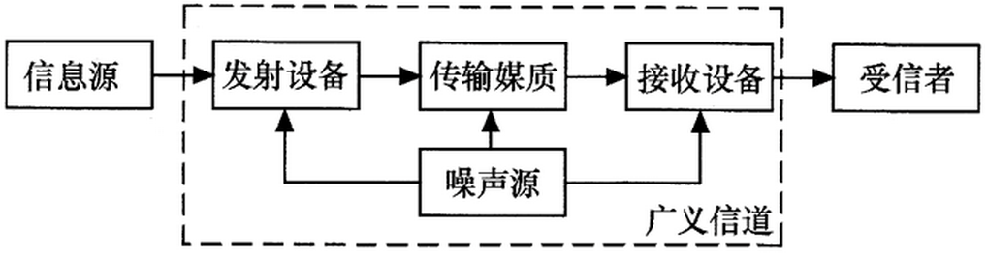
信息与信息论
信息论与广义通信系统
信息论：是一门应用数理统计方法研究信息传输与信息处理的新兴学科；
可以分为狭义信息论、一般信息论和广义信息论；

Slide 11
信息与信息论
信源模型与自信息
信源：以符号(或信号)的形式发出信息，分为离散信源和连续信源；
收到消息前 收到消息后
不知 已知
不知 不确定 获得信息
知少 知多
不确定 未减少不确定 未获信息
概率论
信息量
不确定性消除程度
随机过程
不确定性
随机性
随机事件
概率

Slide 12
信息与信息论
信源模型
三个随机变量 X,Y,Z的密度矩阵为
X 的不确定
程度最小
Z 的不确定
程度最大
等概率分布时，随机变量的不确定性程度最大。

Slide 13
信息与信息论
信源模型
两个随机变量 X,Y 的密度矩阵为
X 的不确
定程度大
Y 的不确
定程度小
均等概率分布时，样本数多的不确定性程度最大

Slide 14
信息与信息论
自信息
自信息为先验概率的函数：
I(x_{i})是P(x_{i})的单调递减函数
P(x_{i}) = 1时，I(x_{i}) = 0
P(xi) = 0时，I(xi) = ∞
两个独立事件的联合信息量等各自信息量的和
比特(2) 奈特(e) 哈特(10)

Slide 15
信息与信息论
信息熵
自信息I(x_{i})在x_{i}发生前表示其不确定度，发生后表示x_{i}包含的信息量。
山农熵定义：
单位为：bit/事件或bit/符号
H(x)=(-0.99log0.99-0.01log0.01)
=0.08(bit/事件)
H(x)=(-0.5log0.5-0.5log0.5)
=1(bit/事件)

Slide 16
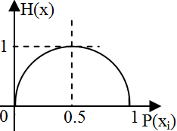
信息与信息论
信息熵基本性质
对称性
确定性
非负性
可加性
极值性
如果只有一状态为必然，则P(x₁)=1,P(x₂)=P(x₃)=…=0
热力学熵不减，信息学熵不增

Slide 17
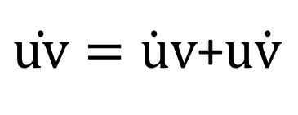
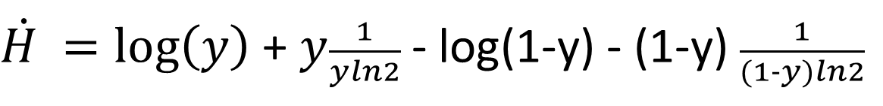
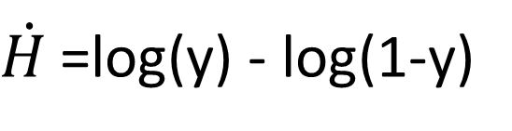
信息与信息论
H(X)=-(P(x₁)log(P(x₁))+(1-P(x₁))log(1-P(x₁)))
y=P(x₁)
=-(ylog(y)+(1-y)log(1-y))
消除
消除
y=1-y

Slide 18
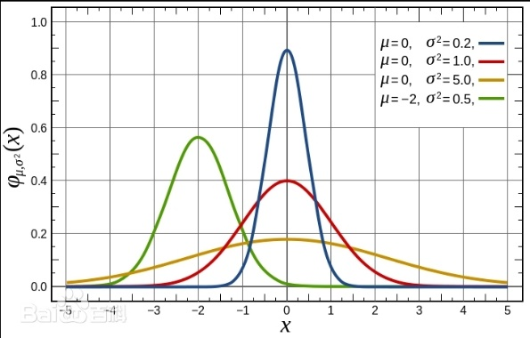

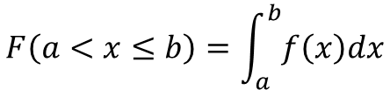
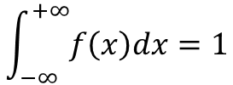



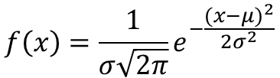
信息与信息论
概率密度函数
概率密度函数描述连续型随机变量的概率分布,在某个确定的取值点附近的可能性的函数,概率则为概率密度函数在某个区域上的积分。
$$f_{X}\left(x\right)=\frac{d}{dx}F_{X}(x)$$
$$F_{X}\left(x\right)=\int_{a}^{b}{f_{X}\left(x\right)dx}$$
概率密度
概率分布
$$\int_{−∞}^{+∞}{f\left(x\right)dx}=1$$
$$F\left(a<x≤b\right)=\int_{a}^{b}{f\left(x\right)dx}$$
性质1
$$f(x)≥0$$
性质2
性质3
正态分布(Normal distribution)[常态分布][高斯分布],记作$X\sim N(μ,σ^{2})$,$μ$是正态分布的数学期望(均值), $σ^{2}$是正态分布的方差。
$$f\left(x\right)=\frac{1}{σ\sqrt{2π}}e^{−\frac{{(x−μ)}^{2}}{2σ^{2}}}$$
$$f\left(x\right)=\frac{1}{\sqrt{2π}}e^{−\frac{x^{2}}{2}}$$
正态分布
标准正态分布

Slide 19
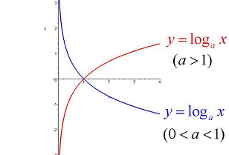
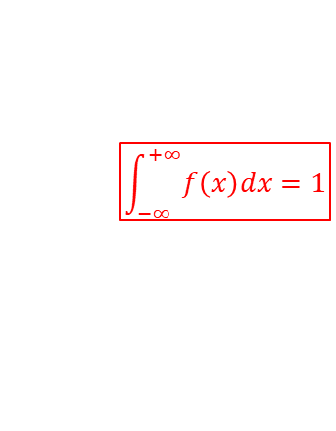
信息与信息论
连续信源的熵
连续信源的数学模型为：
其中：
其中：
或
$$\int_{−∞}^{+∞}{f\left(x\right)dx}=1$$
$$\lim_{n→∞}{H_{n}}(x)=−\lim_{Δx→0}{\sum_{i}{p(x_{i})⋅Δx}}⋅\log{p}(x_{i})−\lim_{Δx→0}{\sum_{i}{p(x_{i})⋅Δx⋅\log{Δ}x}}$$
相对熵 或 差熵

Slide 20
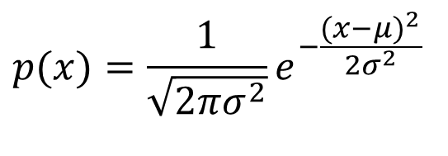
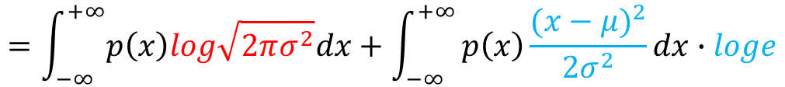
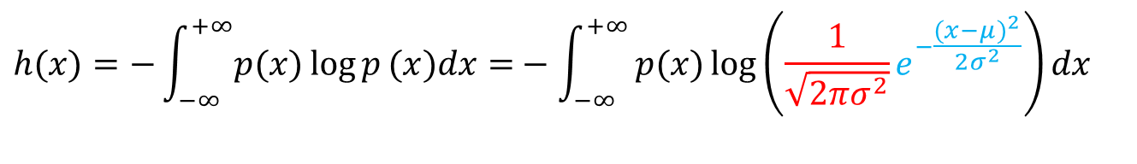
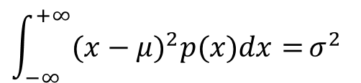
信息与信息论
连续信源最大熵定理
峰值功率受限：
密度均匀分布
幅值越大熵越大
概率密度
最大相对熵
平均功率受限：
$$p(x)=\frac{1}{\sqrt{2πσ^{2}}}e^{−\frac{(x−μ)^{2}}{2σ^{2}}}$$
概率密度
$$\int_{−∞}^{+∞}{(x−μ)^{2}p(x)dx=}σ^{2}$$
最大相对熵
$$h(x)=−\int_{−∞}^{+∞}{p(x)\log{p}(x)dx=}−\int_{−∞}^{+∞}{p(x)\log\left(\frac{1}{\sqrt{2πσ^{2}}}e^{−\frac{(x−μ)^{2}}{2σ^{2}}}\right)dx}$$
$$=\int_{−∞}^{+∞}{p\left(x\right)log\sqrt{2πσ^{2}}dx}+\int_{−∞}^{+∞}{p\left(x\right)\frac{{(x−μ)}^{2}}{{2σ}^{2}}dx}∙loge$$
密度高斯(正态)
分布幅相对熵最大

Slide 21
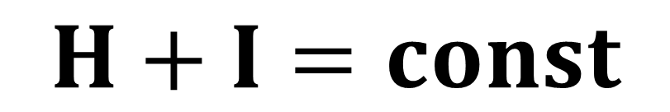
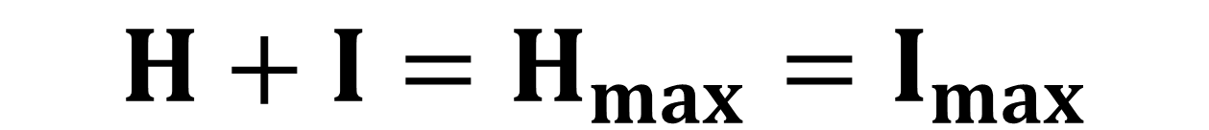

信息与信息论
信息与熵守恒定律
一个体系的信息与熵的各保持恒定，并等于该体系在给定条件下所能达到的最多信息或最大熵

Slide 22


信息与信息论
作业题：
计算信息熵。

